Slide 2
Srovnání paradigmat strojového učení
Student, Martin Kaleta
Vedoucí práce, Ing. Adam Albert

Slide 3
Osnova
Cíle práce
Případová studie
Výsledky případové studie

Slide 4
Cíle práce
Shrnutí teorie strojového učení v multiagentních systémech
Shrnutí 4 základních paradigmat strojového učení:
Učení pomocí symbolické reprezentace znalostí
Genetické algoritmy
Pravděpodobnost
Umělé neuronové sítě
Implementace, popis a porovnání následujících algoritmů:
Vytváření hypotézy podle konceptů
Hledání cesty v bludišti

Slide 5
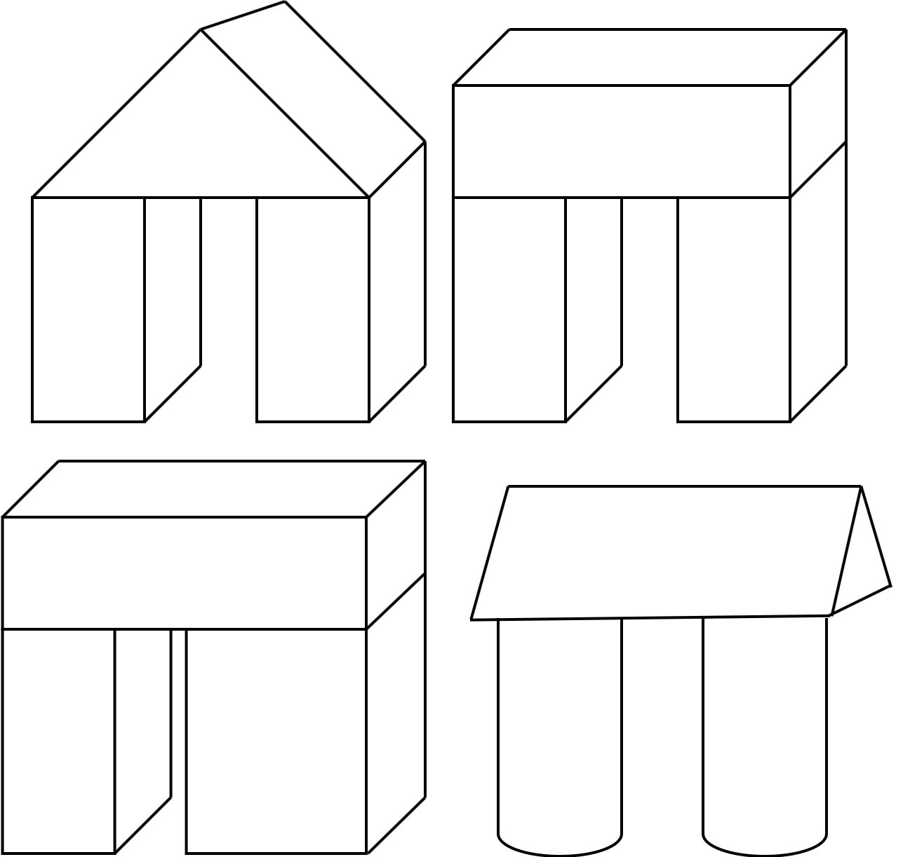
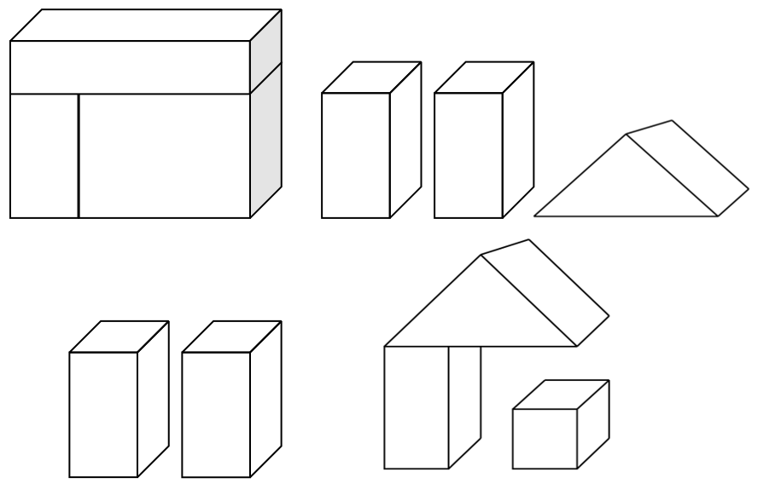
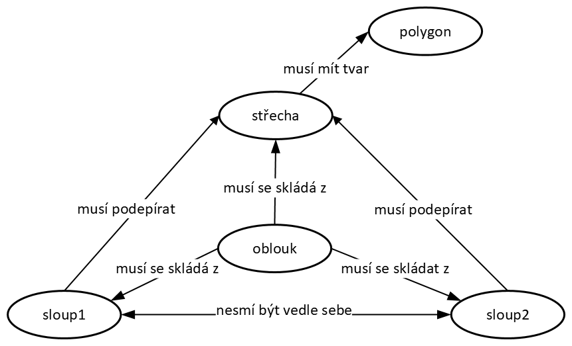
Případová studie 1/2
Vytváření hypotézy podle konceptů
Pozitivní příklady
Negativní příklady
Winstonův algoritmus
Založený na symbolické reprezentaci znalostí
Rozpoznávající reprezentace tvaru oblouk
Nalezení obecné hypotézy a identifikace příkladů
Vytváření obecné hypotézy pomocí operací:
generalizace a specializace
Testování identifikace jednotlivých příkladů
Výsledná hypotéza

Slide 6
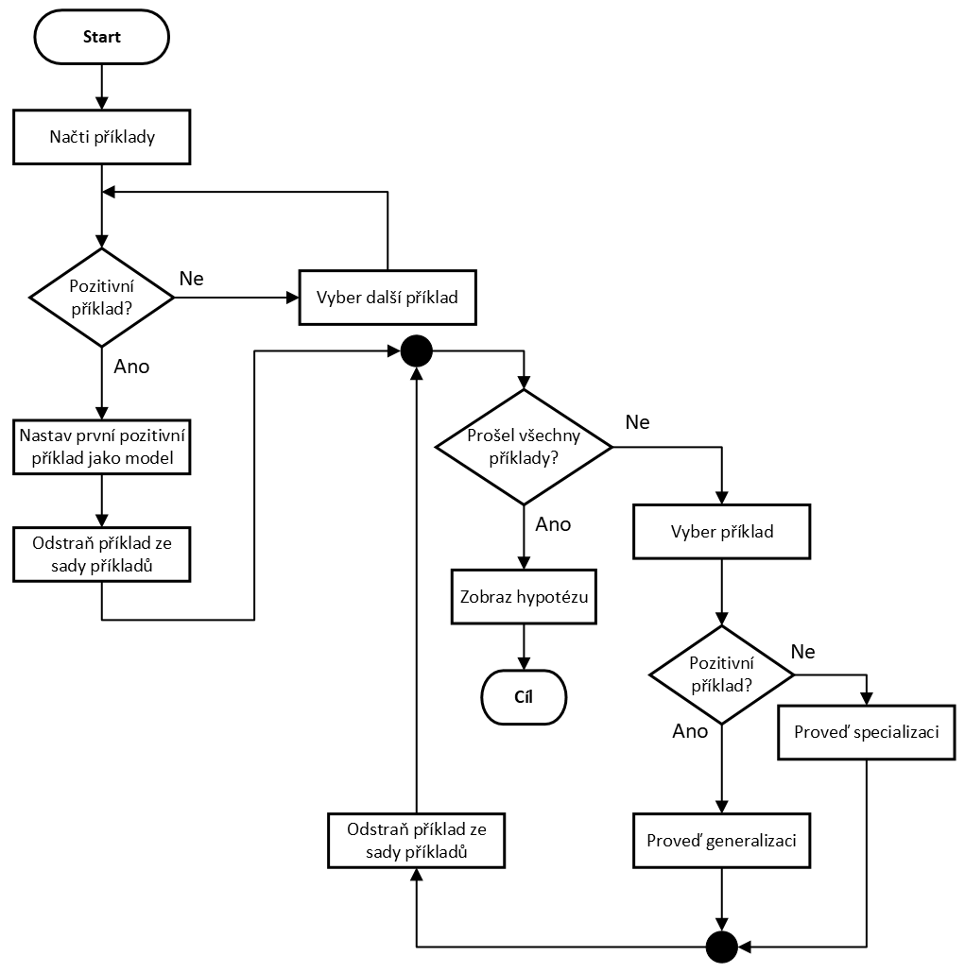
Případová studie 1/2
Vytváření hypotézy podle konceptů

Slide 7
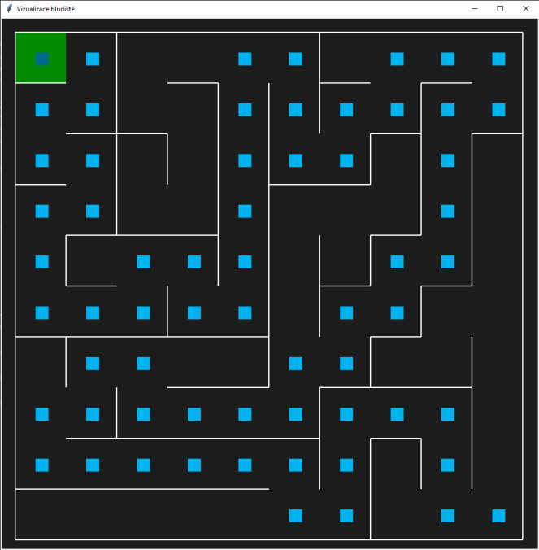
Případová studie 2/2
Hledání cesty v bludišti
Založený na principech genetických algoritmů
Hledání cesty mezi 2 body ve čtvercovém bludišti
Vytvoření a vizualizace bludiště pomocí modulu Pyamaze
Chromozom jedinců reprezentován ve formě seznamu kroků
Ohodnocení jedinců pomocí Fitness funkce
Postupné generování populací jedinců k dosažení cíle
Operace selekce, křížení a mutace

Slide 8
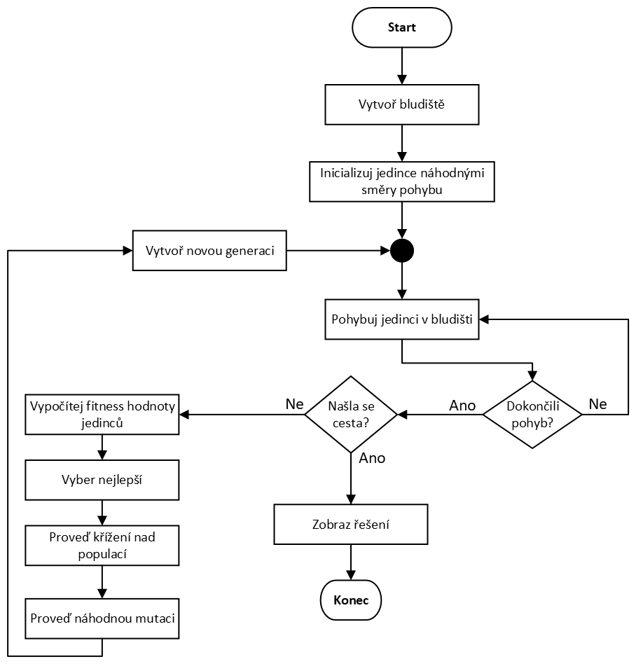
Případová studie 2/2
Hledání cesty v bludišti

Slide 9
Výsledky případové studie
Naimplementovány a popsány oba algoritmy
Porovnány algoritmy z pohledu jejich přístupů a funkcionality
 | Symbolická reprezentace znalostí | Genetické algoritmy
Výhody | Jednoduchá interpretovatelnost (čitelnost, pochopitelnost) Symbolický zápis | Optimalizace Paralelizace Procházení široké množiny řešení
Nevýhody | V mnoha případech nutnost existence dodatečných informací k učení Šum v datech, špatně navržená trénovací data | Časová a výpočetní náročnost Návrh vhodné fitness funkce Horší interpretovatelnost GA nejsou vždy nejvhodnějším způsobem řešení daného problému

Slide 10
Děkuji za pozornost
Martin Kaleta

